Slide 1
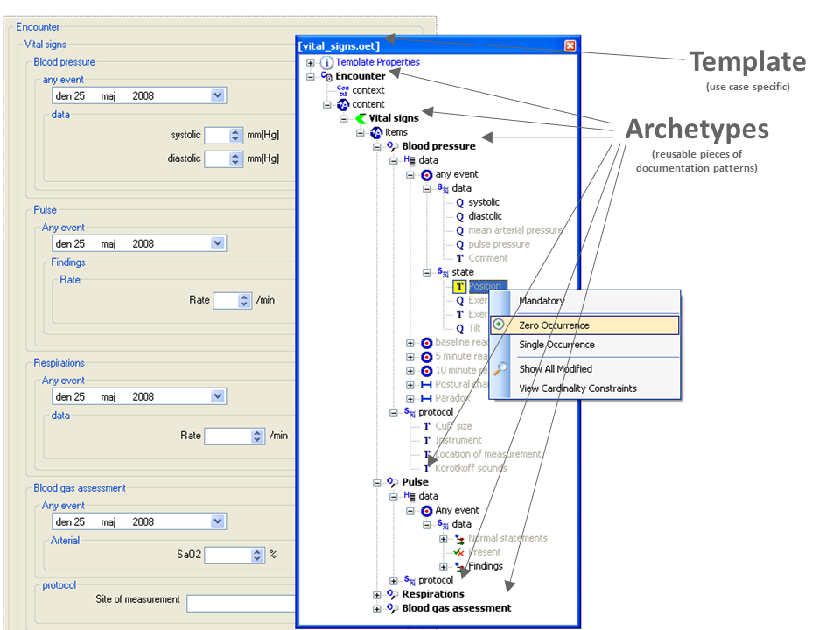
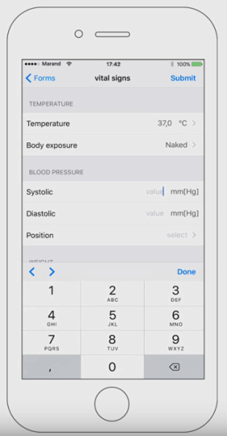
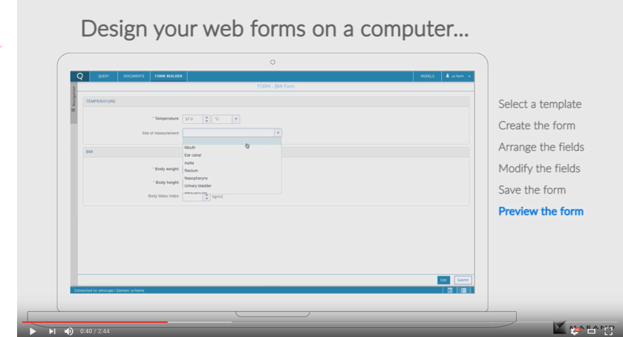
https://youtu.be/LaRT7LwZRvI

Slide 2
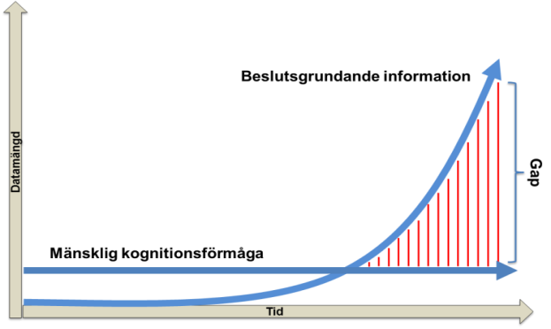
Sammanhang – Vad ”öppnar” openEHR & varför
Illustration based on content from: Rector AL, Rogers J, Taweel A. Models and inference methods for clinical systems: a principled approach. Stud Health Technol Inform. 2004;107(Pt 1):79-83
Generellt
applicerbar kunskap:
Begreppssystem
Terminologisystem, ontologier,
klassifikationer, t.ex.
ICD-10, Snomed CT
KVÅ, ICF
Regel- och statistikbaserade slutledningsmodellerBeslutsregler
Används i t.ex. beslutsstöd och varningssystem
Det som
gjorts, planerats,
observerats m.m:
Dokumentations-
modeller
Informationsstruktur t.ex. baserad
på referensmodell+arketyper
som i openEHR,
ISO 13606, CIMI
Illustration by Rong Chen, Cambio Healthcare Systems AB

Slide 3
Sammanhang. Vad ”öppnar” openEHR

Slide 4
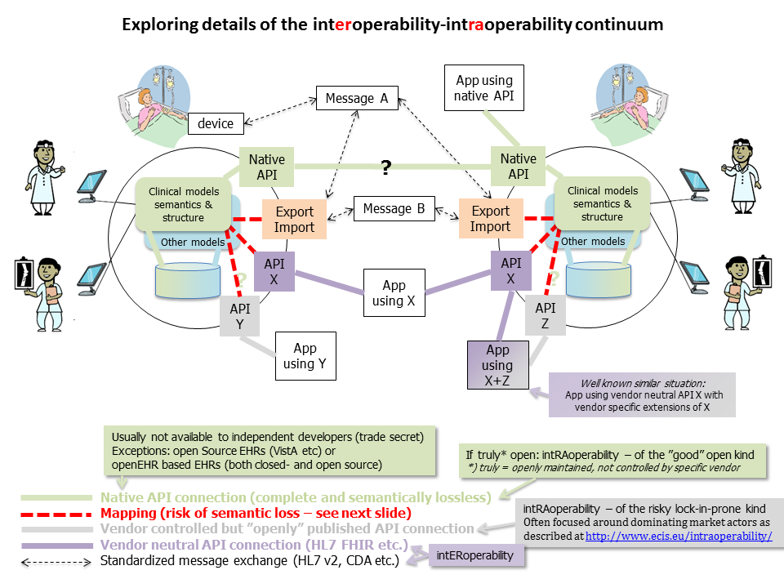

Slide 5
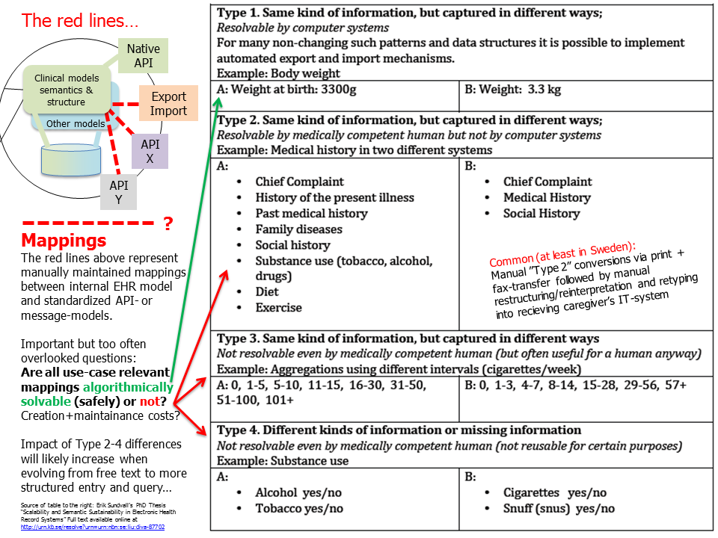

Slide 6
